Slide 1
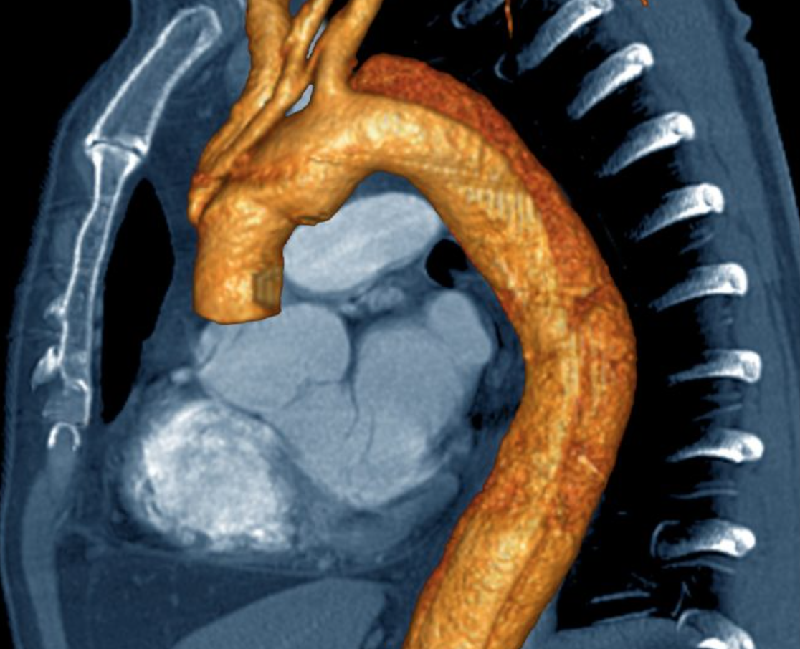
Ürək Komandasının qorxulu yuxusu – Kəskin Aort Disseksiyası
01. 04. 2023
Dr. Aysel İSLAMLI FESC, FHFA ESC
Bakı Sağlamlıq Mərkəzi

Slide 2
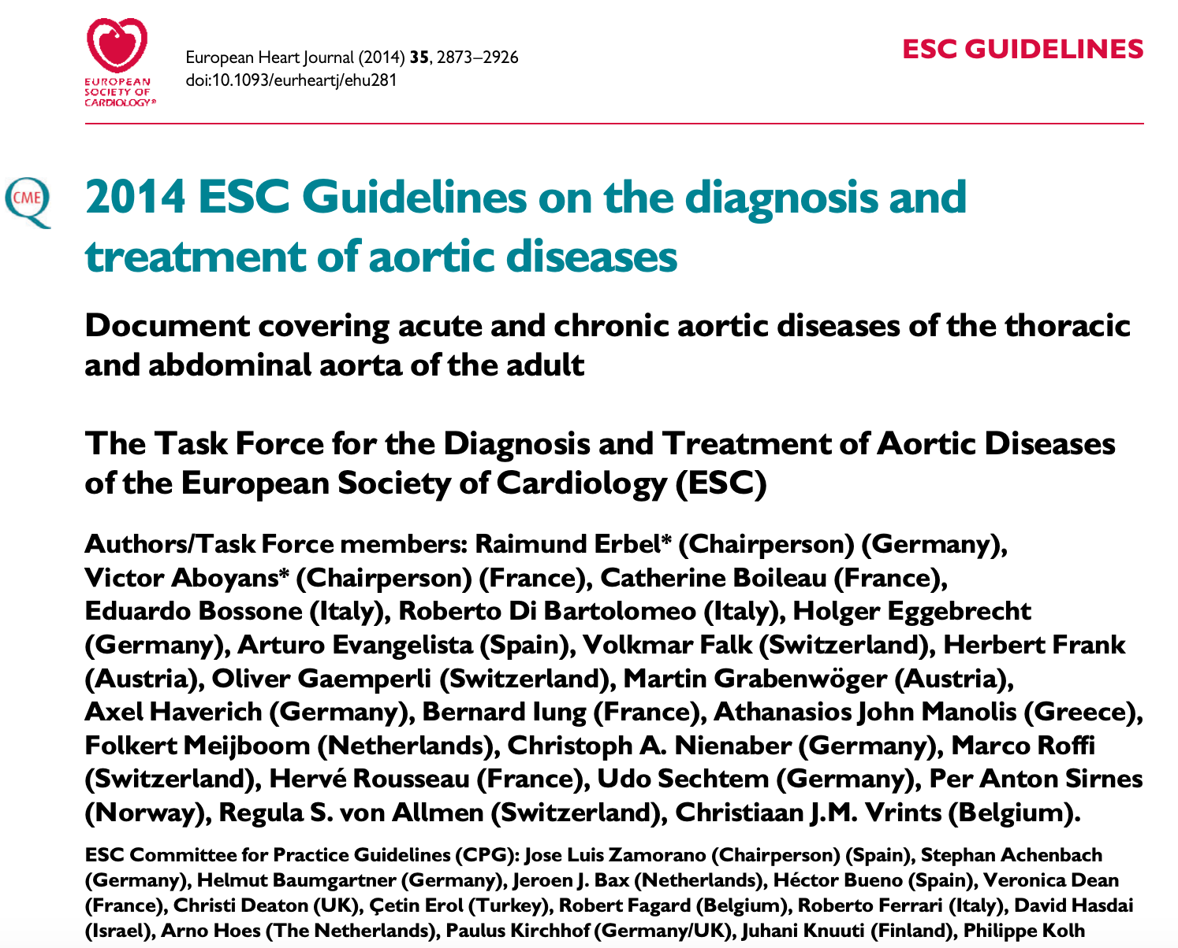
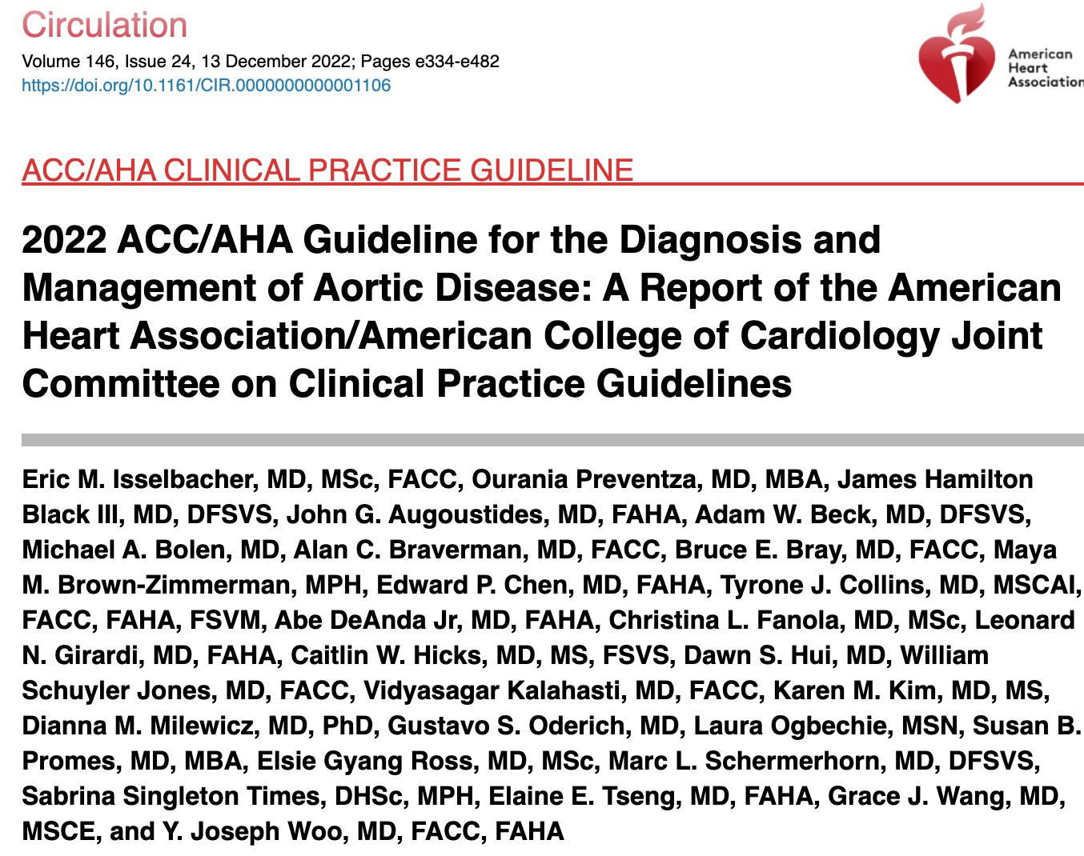

Slide 3
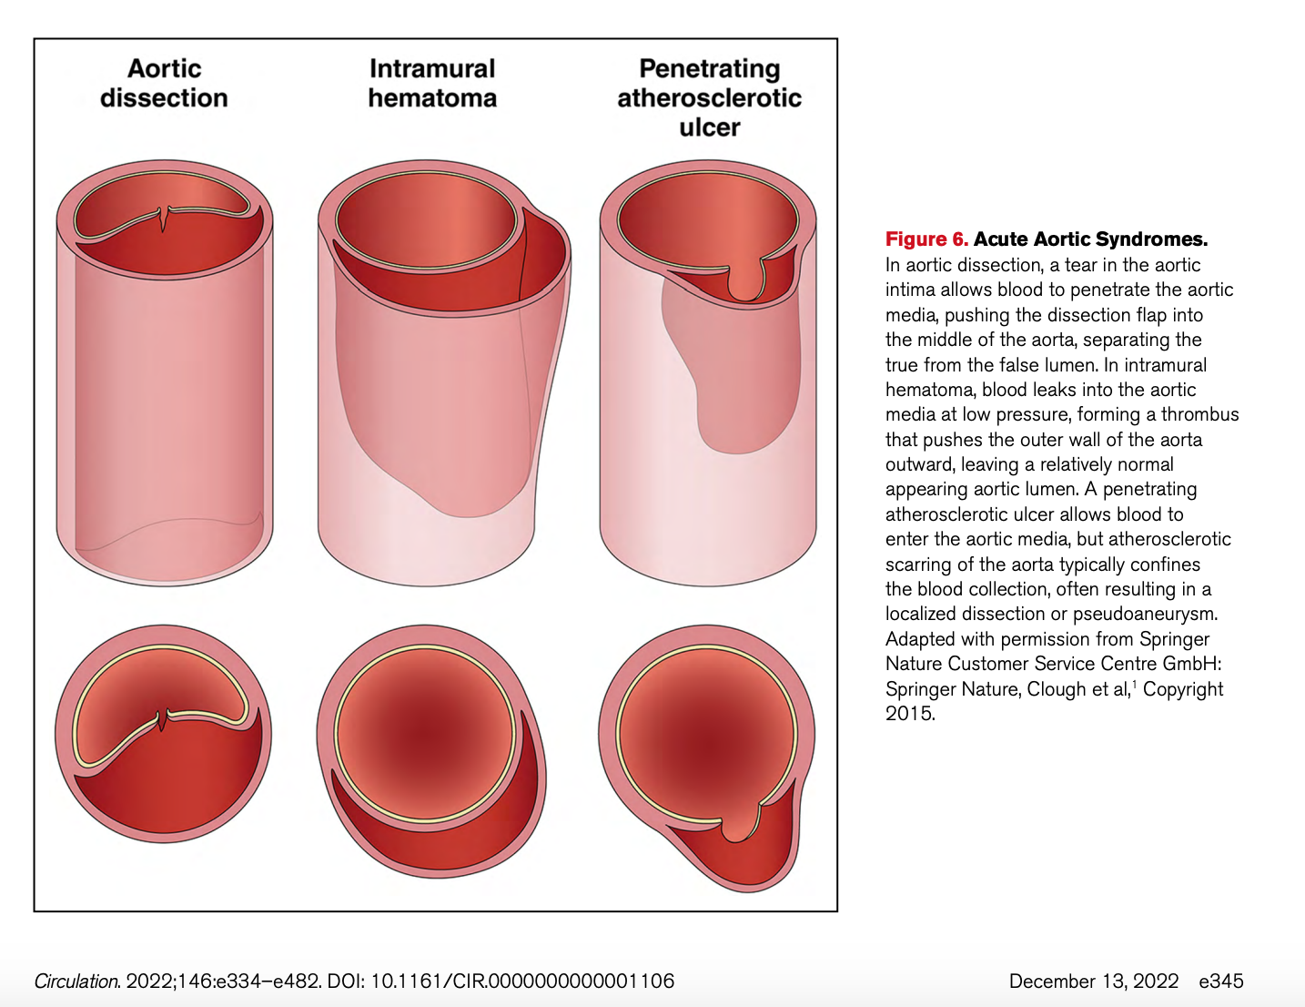
85-90%
5-10%
5%
KƏSKİN AORTİK SİNDROMLAR

Slide 4
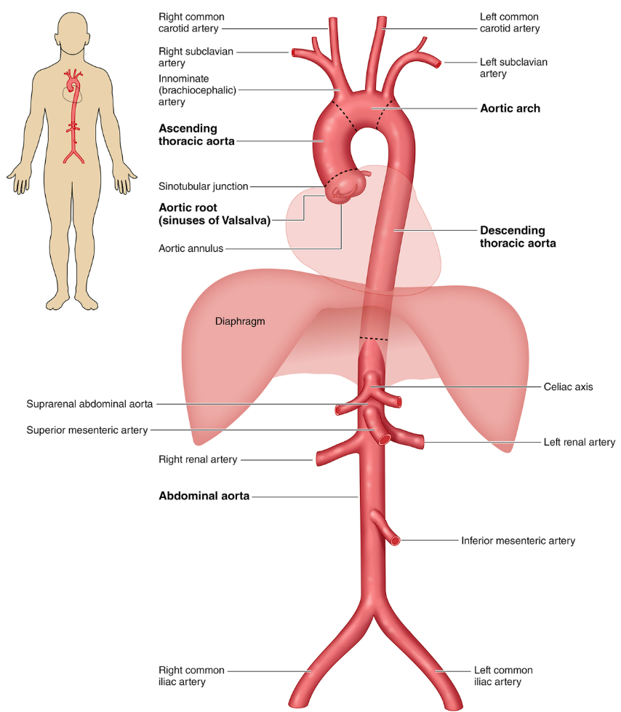
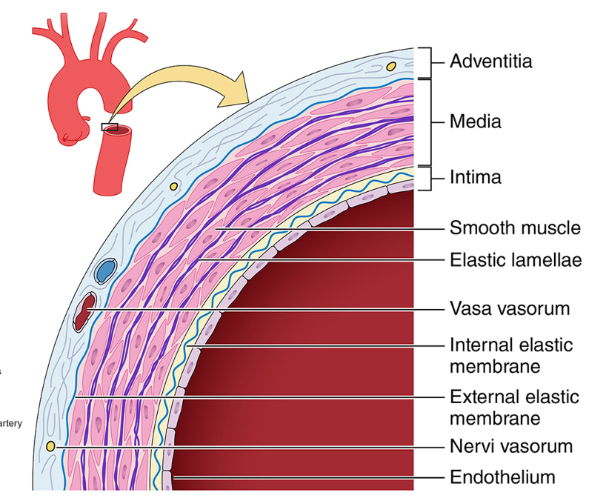
Sadələşdirilmiş diaqram. İnsan aortasındakı intima mediada 50 qatdan çox - elastin və saya əzələ hüceyrələrindən ibarət təbəqələr var (halbuki bu sadələşdirilmiş rəsmdə yalnız 5-i göstərilmişdir). Malqosia Wilk-Blaszczak tərəfindən CC-BY 4.0 altında istifadə edilən “Tunikaların illüstrasiyası” əsərindən uyğunlaşdırılmışdır.

Slide 5
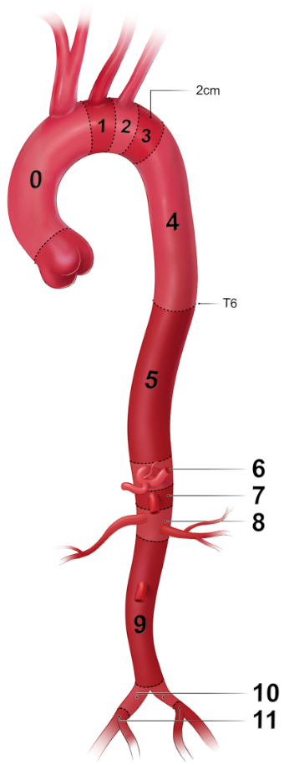
Aorta anatomiyasının standart anatomik bölgüsünə əlavə olaraq, aorta müdaxilələrini, xüsusən də endovaskulyar stent-greft implantasiyasını planlaşdırmaq, istiqamətləndirmək üçün bu texniki təsnifatdan istifadə edilir.
Torakal aortanın endovaskulyar prosedurlarının klinik müvəffəqiyyəti proksimal zonadan təsirləndiyi üçün bu sistemdə torakal və qarın aortası - 11 eniş zonasına bölünür.
Zone 0 (involves the ascending to distal end of the origin of the innominate artery); Zone 1 (involves the origin of the left common carotid; between the innominate and the left carotid); Zone 2 (involves the origin of the left subclavian; between the left carotid and the left subclavian); Zone 3 (involves the proximal descending thoracic aorta down to the T4 vertebral body; the first 2 cm distal to the left subclavian); Zone 4 (the end of zone 3 to the mid-descending aorta – T6); Zone 5 (the mid-descending aorta to the celiac); Zone 6 (involves the origin of the celiac; the celiac to the superior mesenteric); Zone 7 (involves the origin of the superior mesenteric artery; the superior mesenteric to the renals); Zone 8 (involves the origin of the renal arteries; the renal to the infrarenal abdominal aorta); Zone 9 (the infrarenal abdominal aorta to the level of aortic bifurcation ); Zone 10 (the common iliac); Zone 11 (involves the origin of the external iliac arteries). From Czerny et al.1 Copyright 2019, with permission from Elsevier, Inc., Now Medical Studios, and Oxford University Press on behalf of the European Association for Cardio-Thoracic Surgery

Slide 6
təcili yardıma belə xəstə gəlibsə
yüksək qan təzyiqi və taxikardiya və ya hipotenziya
aort nahiyəsində yeni əmələ gəlmiş diyastolik şiddətli üfürüm
radial, femoral və/vəya karotis arteriyalarda nəbz zəifliyi (20%)
sağ –sol ətraflar arasında sistolik qan təzyiqində > 20 mmHg artıq fərq olması
fokal nevrolojik defisitlər
ani koma – bazillar arteriya okluziyasına bağlı
kəskin vertigo
spinal kord zədələnməsi –paraplegiya, quadrplegiya

Slide 7
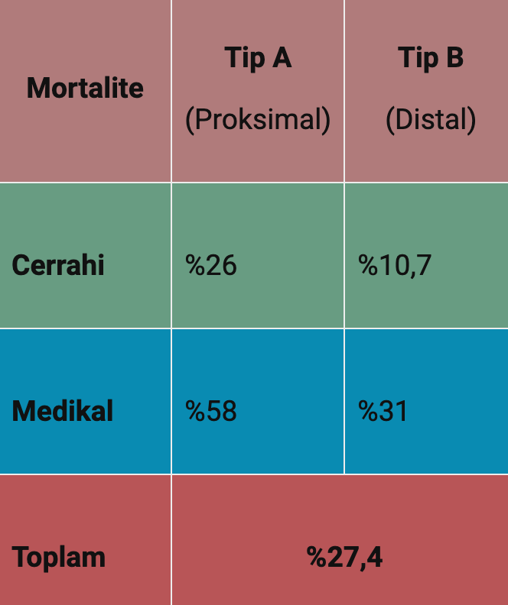
Aort diseksiyası aortanın intima və media təbəqəsinin arasında bir yırtılma nəticəsində qanın bu iki təbəqə arasında ilərləməsi ilə ortaya həqiqi və yalancı lümenin çıxması durumudur.
AAS, həyati təhlükəsi olan, diaqnozu gecikdikdə 1%-2%/saat ölüm nisbəti ilə əlaqələndirilir.
Diaqnostika çətin ola bilər – çünkü simptomlar başqa xəstəliklərin diaqnozu ilə də qarışa bilər
1000 nəfərə 6 nəfər - kəskin aortik sindrom rastgəlmə tezliyi var
kişilər > qadınlar .. Yaş artdıqca rastgəlmə tezliyi artır
Prognoz qadınlarda daha pisdir
Əsas ümumi risk faktörü hipertroniyadır
Yol qəzalarında ölən qurbanların təxminən 20% -ində aortanın yırtıldığını –transseksiyon olduğu bildirildi.

Slide 8
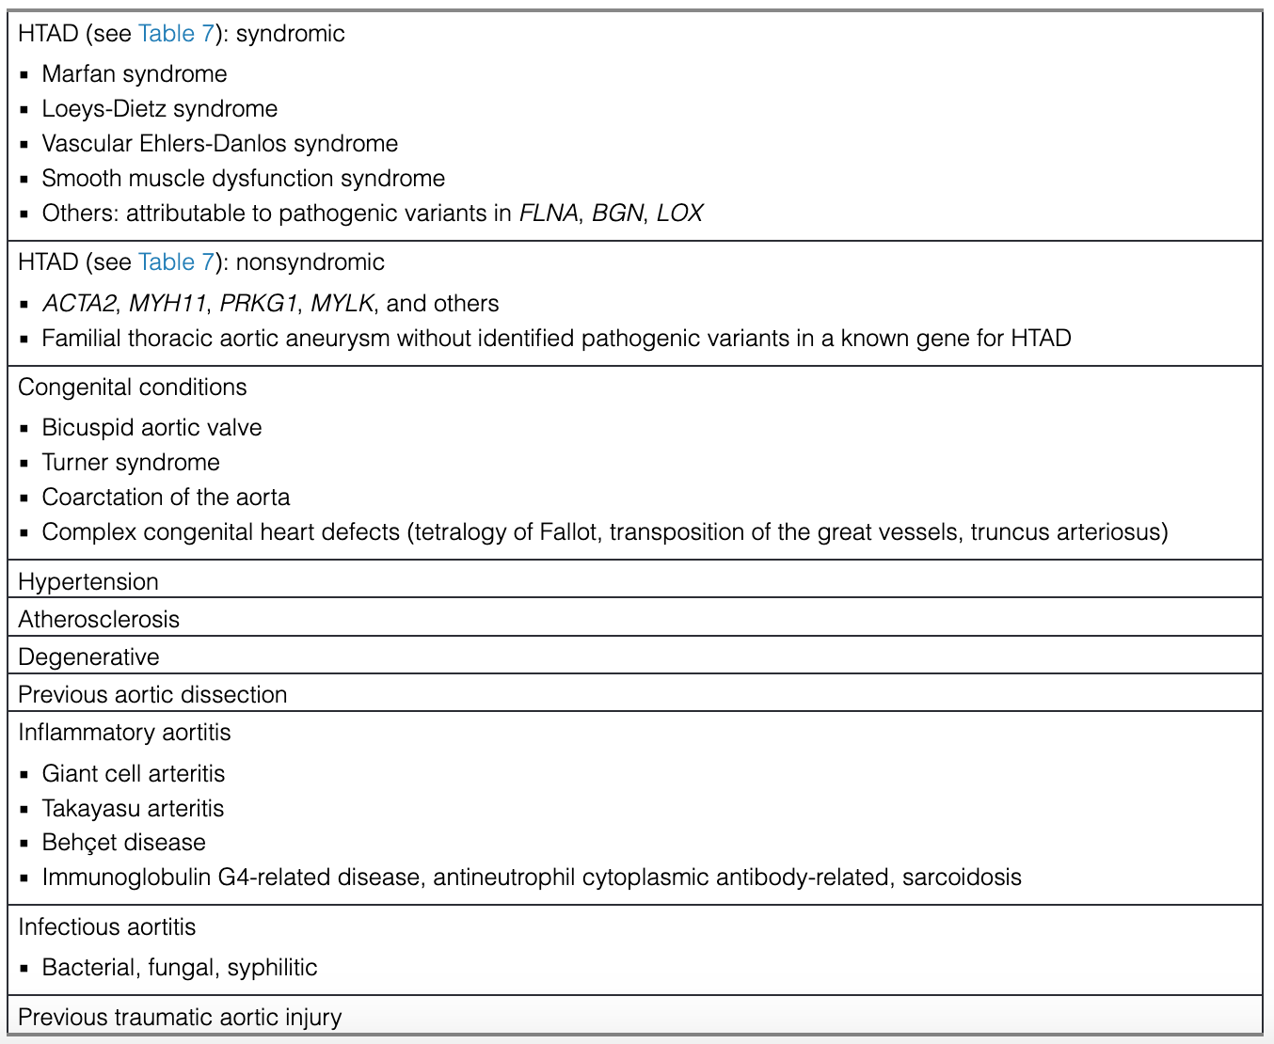
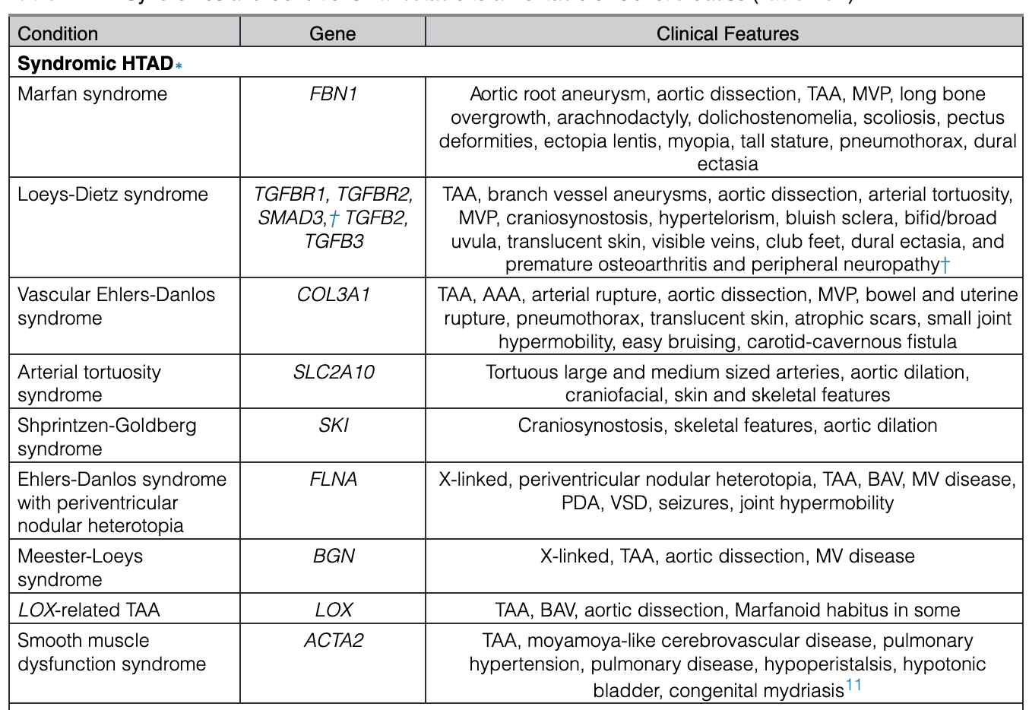
Circulation. 2022;146:e334–e482. DOI: 10.1161/December 13, 2022 e345

Slide 9
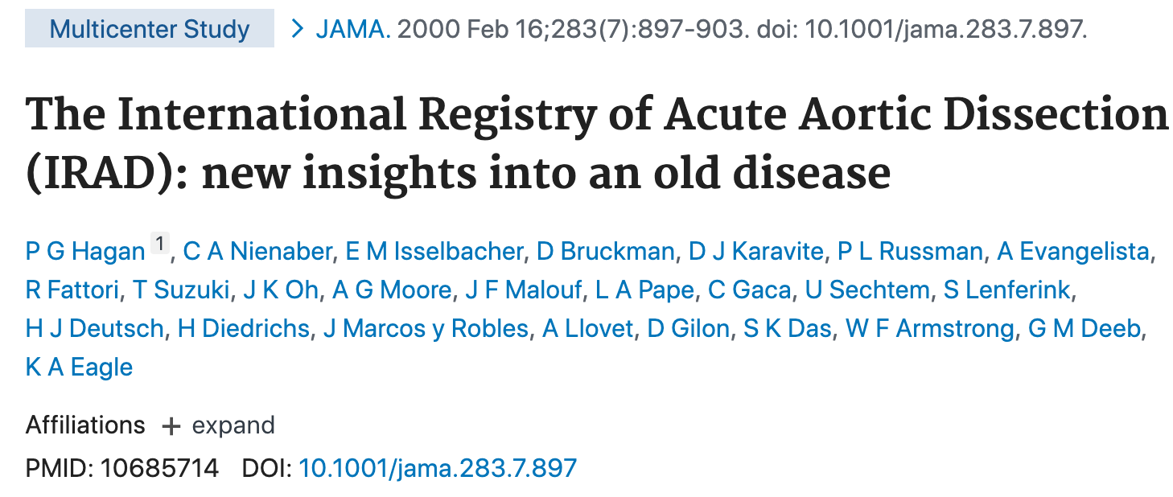
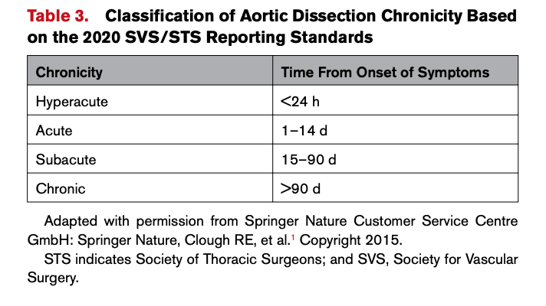
lokalizasiyasına görə
Qalxan aort – 65%
Enən aort – 20% Arkus aort – 10%
Abdominal aort -5%
Circulation. 2022;146:e334–e482. DOI: 10.1161/December 13, 2022 e345

Slide 10
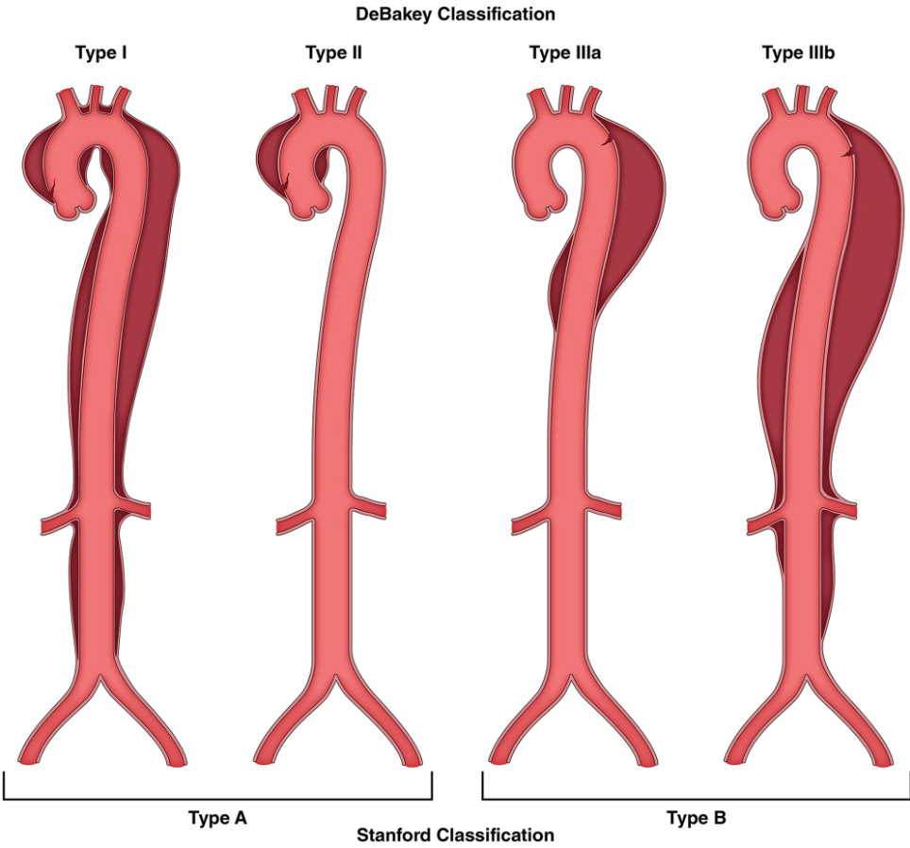
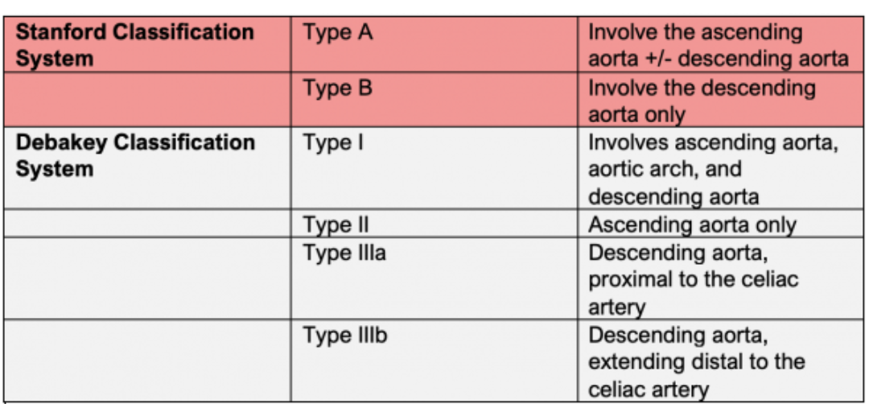
AD təsnifatı
Aorta disseksiyası üçün geniş istifadə olunan 2 anatomik təsnifat sistemi var: DeBakey sistemi və Stanford sistemi

Slide 11
DİAQNOZ QOYMA – müddəti nə qədər uzanarsa, ölüm faizləri sürətlə artar

Slide 12
hekayə
60% sinə ağrısı
90% ağrı çox şiddətli, ən şiddətli
64% ağrı başlanğıcı kəskin, 50% sökücü-yırtıcı
10% sinkop
22% daha əvvəl keçirilmiş ürək cərrahiyəsi hekayəsi

Slide 13
ağırlaşmaların mənşəyi və nəticəsi
kllinik əlamətlər | arteriya və zərər çəkən bölgə
aort qapaq çatışmazlığı və ürək çatışmazlığı | aort qapağı
miyokard infarktı | koronar arteriyalar (əsas da sağ)
kardiak tamponad | perikard
hemotorax | toraks
horner sindromu (ptoz, miozis, anhidroz) | superior servikal simpatik ganglion
insult və sinkop | braxiosefalik, umumi karotid və ya subklavian arteriya
yuxarı ərtaflarda nəbzsizlik, hipotenziya, ağrı | subklavian arteriya
parapleji | spinal və vertebral arteriyalar
kürək və flank ağrı – böyrək çatışmazlığı | renal arteriyalar
qarın ağrısı, mezenter işemiya | çölyak və ya mezenter arteriyalar
aşağı ekstremite ağrısı, nəbzsizlik, gücsüzlük | ümumi iliak arteriya
Eur Heart J 2014;35:2873-2926 - Eur Heart J doi:10.1093/eurheartj/ehu281

Slide 14
Eur Heart J 2014;35:2873-2926 - Eur Heart J doi:10.1093/eurheartj/ehu281

Slide 15
klinik
AAS-nin klassik dərslik təsviri - kəskin "yırtıcı" ağrılarıdır, xəstələr daha çox sinə və ya kürək nahiyəsində (və bəzən qarın) şiddətli "kəskin" və ya "bıçaqlanan" ağrının qəfil başlanğıcını bildirirlər. Disseksiya yayıldığı bölgə üzrə ağrının xarakteri də dəyişə bilər.
Yol qəzalarında ölən qurbanların təxminən 20% -ində aortanın yırtıldığını –transseksiyon olduğu bildirildi.
IRAD-da, köç edən ağrı - Kəskin tip A AD olan xəstələrin ,15% -ində müşahidə edilmişdir kəskin tip B olanların təxminən 20%-i.
Nəbz çatışmazlığı xəstələrin 30% A tipli AD və 15% B tipi olanlarda görülür, aşağı ətrafların işemiyası nadir görülür
Kəskin tip A AD mortallıq 2 dəfə daha yüksək olub 25% və tip b AD 12% -dir
(tip A 20% tamponadla müşayət olunur, bu mortallığın artmasında rol oynayır)
Aort qapaq çatışmazlığı 40-75% - AÇ kəskin ürək çatışmazlığı və kardiogen şoka səbəb ola bilər
MI vəya işemiya 10-15% rast gələ bilər, EKG əlamətləri qarışa bilər –
Ischemic changes and STEMI (15% of type A dissections
Circulation. 2022;146:e334–e482. DOI: 10.1161/December 13, 2022 e345

Slide 16
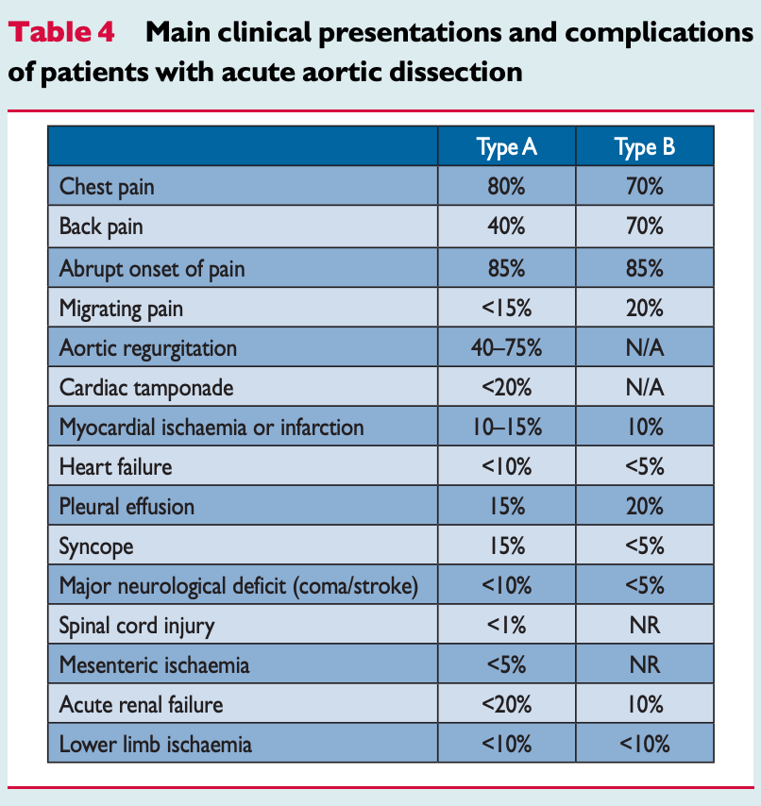
Kəskin AD-nin ağciyər ağırlaşmaları nadirdir və bunlara daxildir ağciyər arteriyasının və aortopulmoner fistulanın sıxılması, təngnəfəsliyə və ya birtərəfli ağciyər ödemine gətirib çıxaran və kəskin kütləvi hemoptizi ilə nəticələnən - ağciyərə aorta yırtığı
Nevroloji simptomlar - AD-da 15-40% arasında dəyişir və transsient ola bilər. Onurğanın işemiyası səbəbindən kəskin paraplegiya onurğa arteriyalarının tıxanması nəticəsində yaranır, nadir hallarda müşahidə edilir və ağrısız ola bilər və Leriche sindromuna yol aça bilər.
Mezenterik işemiyanın olması idarəetməyə təsir edir, IRAD-ın son hesabatında, xəstəxanadaxili ölüm mezenterik malperfuziya olan xəstələrin nisbəti təxminən 3 dəfədir bu ağırlaşma olmayan xəstələrdə olduğu kimi yüksəkdir (63-ə vs 24%)
Eur Heart J 2014;35:2873-2926 - Eur Heart J doi:10.1093/eurheartj/ehu281
Notes:
Large pleural effusions resulting from aortic bleeding into the mediastinum and pleural space are rare

Slide 17
Əməliyyat olunmamış kəskin A tipli aorta disseksiyasının ölüm nisbəti 1%/saatdır, simptomların başlanması, diaqnoz və əməliyyat arasındakı vaxt intervalları ölüm faizinə əhəmiyyətli təsir göstərir, ən yüksək ölüm nisbəti diaqnozdan 8-12 saat sonra əməliyyat olunanlarda baş verir.
Circulation. 2022;146:e334–e482. DOI: 10.1161/December 13, 2022 e345

Slide 18
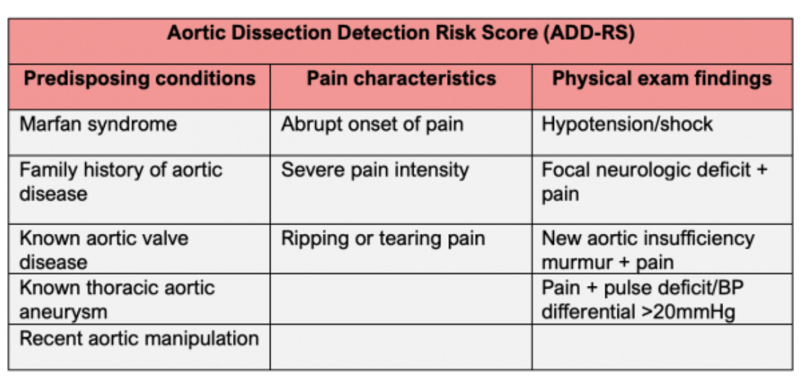
0-1 bal adətən aşağı risk, 2+ bal isə yüksək risk hesab olunur
Circulation. 2022;146:e334–e482. DOI: 10.1161/December 13, 2022 e345

Slide 19
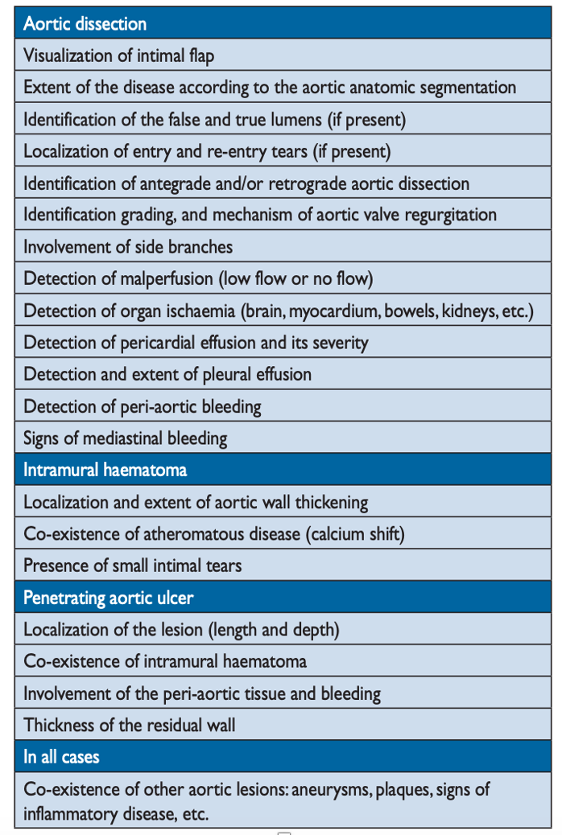
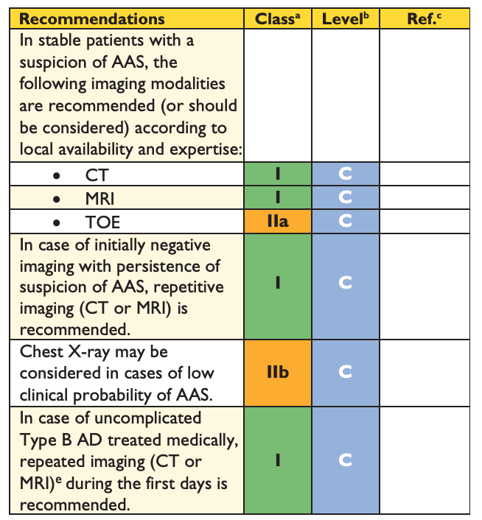
Eur Heart J 2014;35:2873-2926 - Eur Heart J doi:10.1093/eurheartj/ehu281

Slide 20
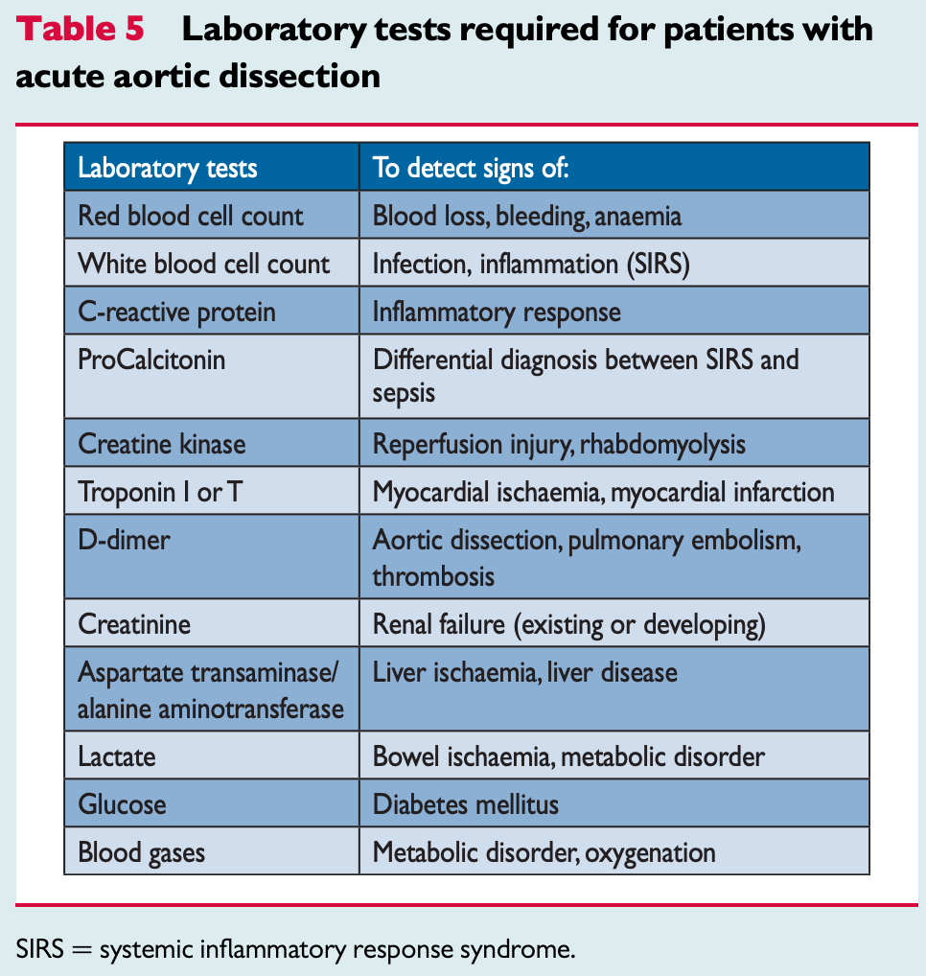
D-Dimer < 500 ng/ml isə aort diseksiyonu çıxdaş edilə bilər
Sensitivite %94.5, Spesifite %69.1
D-dimer, diseksiyanı çıxdaş etmədə həssas bir biyolojikmarker olduğu bildirilmişdir
Eur Heart J 2014;35:2873-2926 - Eur Heart J doi:10.1093/eurheartj/ehu281

Slide 22
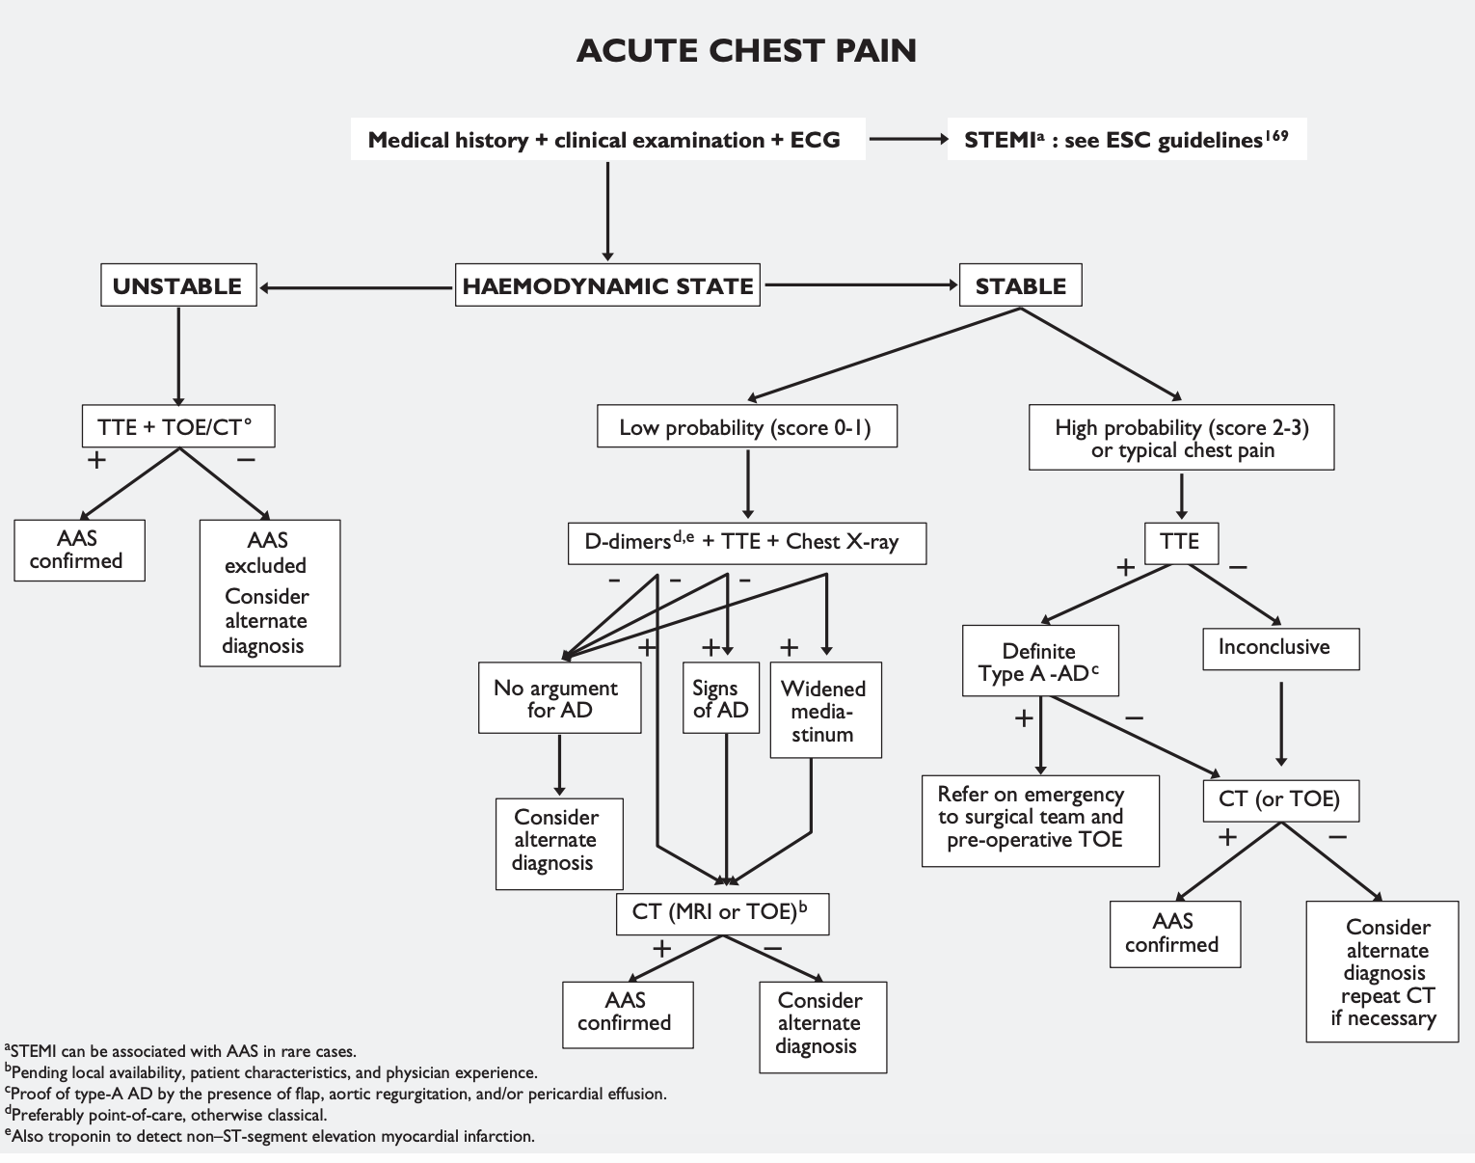
Eur Heart J 2014;35:2873-2926 - Eur Heart J doi:10.1093/eurheartj/ehu281

Slide 24
Transtorasik Ekokardiografi (TTE) / Transözofageal Ekokardiyogafi (TEE) Təcrübəli əllərdə anjiografiya qədər faydalı ola bilər -Sensivitesi % 97-100, Spesifitesi % 97-99

Slide 25
EKGrəhbərlikli KT
Kontrastlı Komputer Tomografi
güvənilir ,sürətli, non-invaziv Sensitivite % 83-100, Spesifite %87-100
tip A-B ayırımı /həqiqi/yalancı lümən ayrımı edir/ aort şaxələrinə flep yayılımı göstərir / qapaq funksiyası barədə bilgi verməz

Slide 26
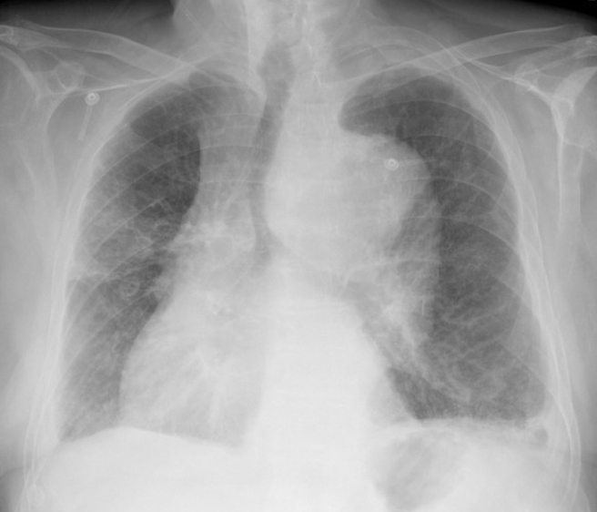
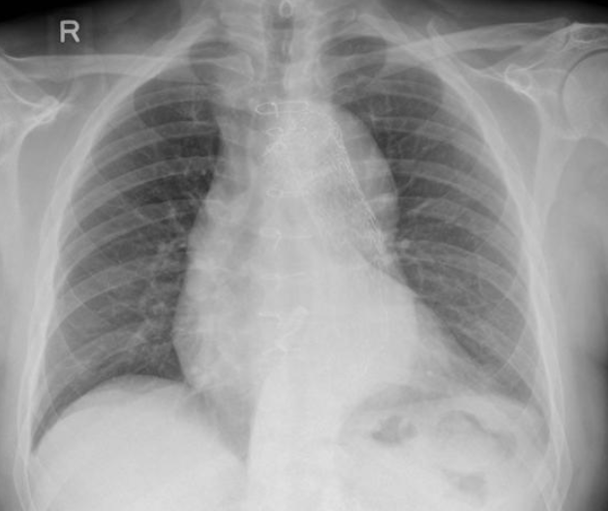
Aortic dissection
Last revised by Calum Worsley◉ on 4 Feb 2023, Radiopedia

Slide 27
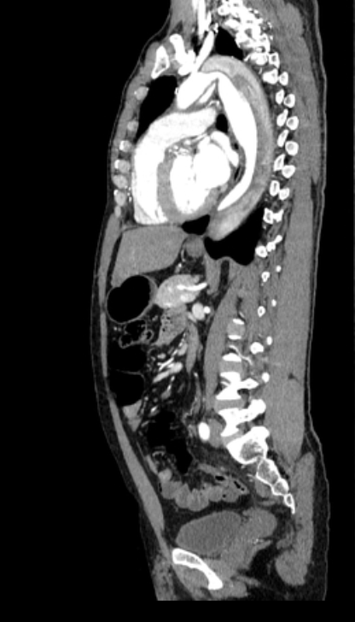
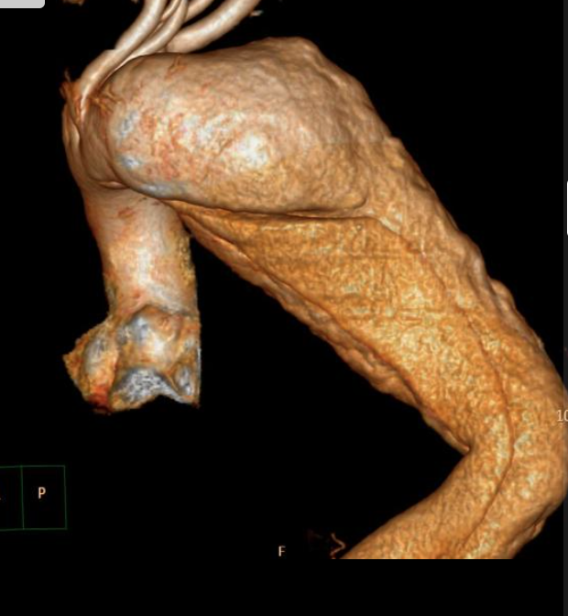
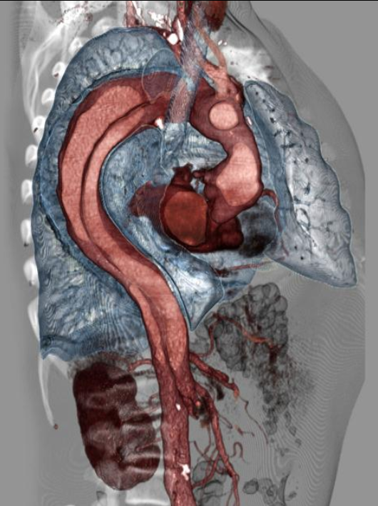
Aortic dissection
Last revised by Calum Worsley◉ on 4 Feb 2023, Radiopedia

Slide 28
müalicə
ildə ≥7 aorta kökü, qalxan aorta və ya eninə qövs aorta disseksiyası təmirini həyata keçirən mərkəzlər təcrübəli hesap edilir.
malperfuziya sindromu
Circulation. 2022;146:e334–e482. DOI: 10.1161/December 13, 2022 e345

Slide 29
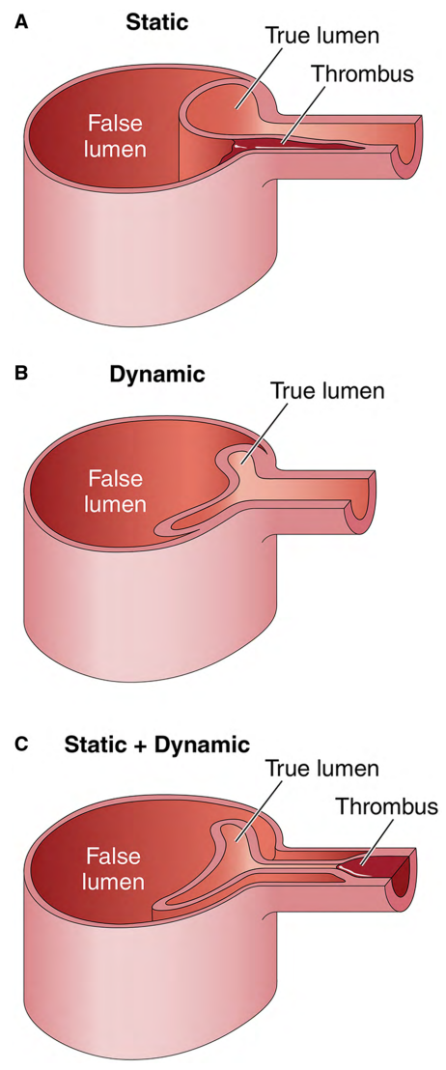
Yalançı lümen genişləndiyi və həqiqi lümeni sıxdığı üçün aortanın hər hansı şaxəsi azalmış perfuziya riski altındadır və disseksiya distala doğru yayıldığı üçün eyni vaxtda bir neçə damar yatağında perfuziya pozulması baş verə bilər (dinamik, statik və qarışıq)
Circulation. 2022;146:e334–e482. DOI: 10.1161/December 13, 2022 e345

Slide 30
malperfuziya sindromu
Circulation. 2022;146:e334–e482. DOI: 10.1161/December 13, 2022 e345

Slide 31
Kəskin tip A aorta disseksiyası olan xəstələrin 25%-ə qədərində malperfuziya rast gəlinir
Lakin bu, tez-tez malperfuziya sindromu kimi adlandırılan son orqan işemiyasının klinik sübutlarından fərqləndirilməlidir
Malperfuziya sindromu olmayanlarda ölüm nisbəti yalnız 6,2% olduğu halda, malperfuziya sindromu 30,5% ölüm nisbəti ilə əlaqələndirilir.
Ölüm faizi - iştirak edən arteriya damarlarının sayı, eləcə də pozulmuş orqanların sayı ilə əlaqələndirilir.
Nəbz defisiti (azalmış perfuziya göstəricisi) və hipotansiyonun birləşməsi həyati orqan perfuziyasını göstərir, çünki erkən reperfuziya sağ qalmağı proqnozlaşdırır.
Aortadan çıxan magistral damarlarının perfuziyasını bərpa etmək üçün ənənəvi yanaşma - aorta təmiri (yəni, proksimal aortada) vasitəsilə olmuşdur.
Daha yeni yanaşmalar açıq aorta təmirindən əvvəl endovaskulyar vasitələrdən istifadə edərək hədəf orqan perfuziyasını qorumaqla nəticələri yaxşılaşdırmaq potensialını göstərdi (sonrakı açıq təmirin vaxtı ayrı-ayrılıqda müəyyən edilir)
Bu prosedurlar hibrid labaratoriyalarda lazımi resurs və personal mövcud olduqda həyata keçirilə bilər.
Circulation. 2022;146:e334–e482. DOI: 10.1161/December 13, 2022 e345

Slide 32
təcili yanaşma
Sürətli ürək – damar cərrahiyyəsi konsultasiyası
Aort disseksiyası müalicəsində ilk olaraq - ağrı kontrolu, hemodinamika təqibi və dəstəyidir
Xəstəyə sürətli şəkildə 2 geniş kanullu damar yolu açılmalıdır
Sürət kontrolü və təzyiq monitorizasiyası olunmalıdır
Esmolol – intravenoz (500 mcg/kg iv bolus, 50-150 mcg/kg/dəq iv inf)
Metoprolol – intravenoz (5-15 mg iv bolus toplamda 3 dəfə edilə bilər, 2-5 mg/h iv inf).
Labetalol (20 mg iv bolus, hər 10 dəqiqədən bir 20-80 mg iv bolus maksimum 300 mg və ya 0,5-2 mg/dəq inf.)

Slide 33
təcili yanaşma
Beta bloker müalicəsina baxmayaraq təzyiq >120 mmHg isə vazodilatator əlavə etmək lazımdır
Nitroprussid 0,3 μg/dəq iv infuziya
Nikardapin 2,5-5 mg/saat infuziya
Vazodilatator müalicə ritm kontrolü beta blokerlər tərəfindən başlanmadan başlanmalıdır
Hipotansiyon müalicəsi ( kristaloid, qan ürünləri )
Ağrı kontrolu

Slide 34
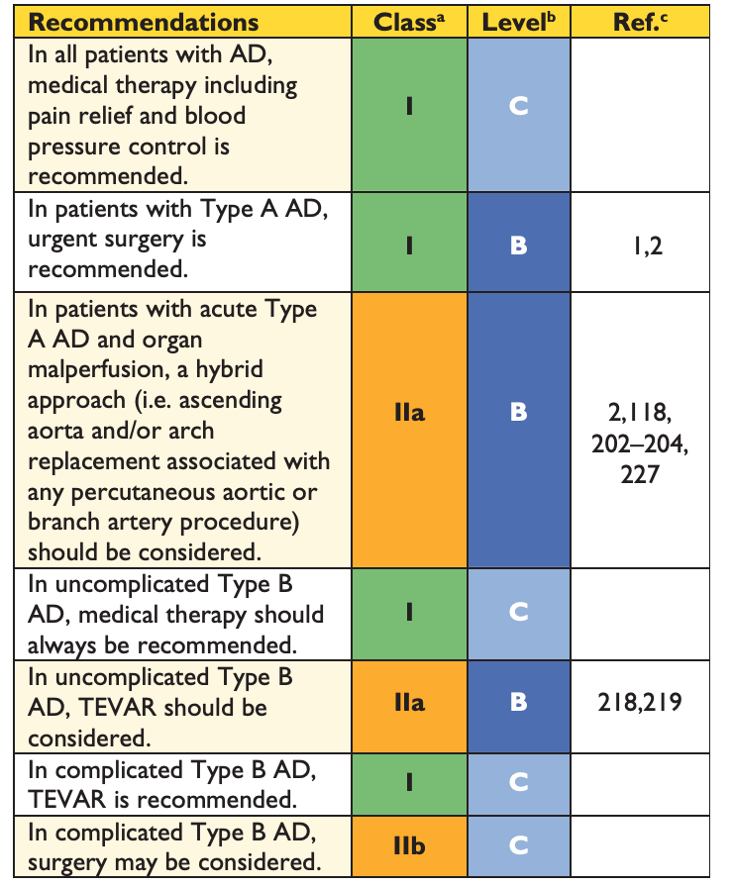
Tip A AD – təcili cərrahi müdaxilə lazımdır
Organ malperfuziyası ilə prezente edən AD –
hibrid müalicə - asending aort və/vəya replasmanı,
perkutan yola şaxə arteriya proseduru olunmalıdır
Ağırlaşmamış tip B AD – medikal təqib düşünülməlidir
Amma TEVAR da düşünülə bilər
Ağırlaşmış tip B AD – TEVAR olunmalıdır
və cərrahi də daha aşağı sübut səviyyəsi ilə oluna bilər
Eur Heart J 2014;35:2873-2926 - Eur Heart J doi:10.1093/eurheartj/ehu281

Slide 35
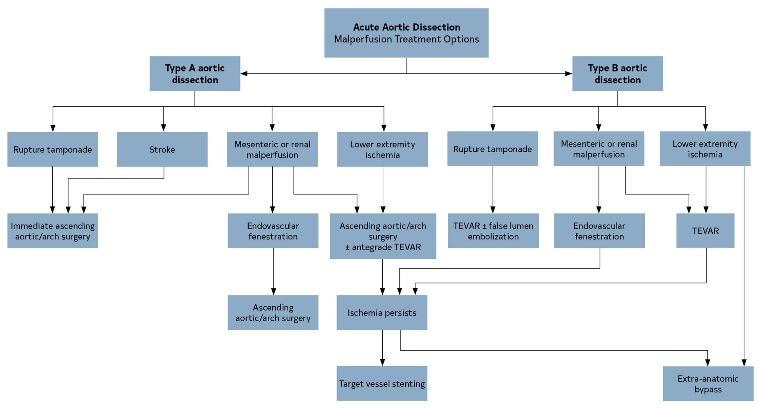
Circulation. 2022;146:e334–e482. DOI: 10.1161/December 13, 2022 e345
Notes:
Immediate – derhal

Slide 36
Circulation. 2022;146:e334–e482. DOI: 10.1161/December 13, 2022 e345

Slide 37
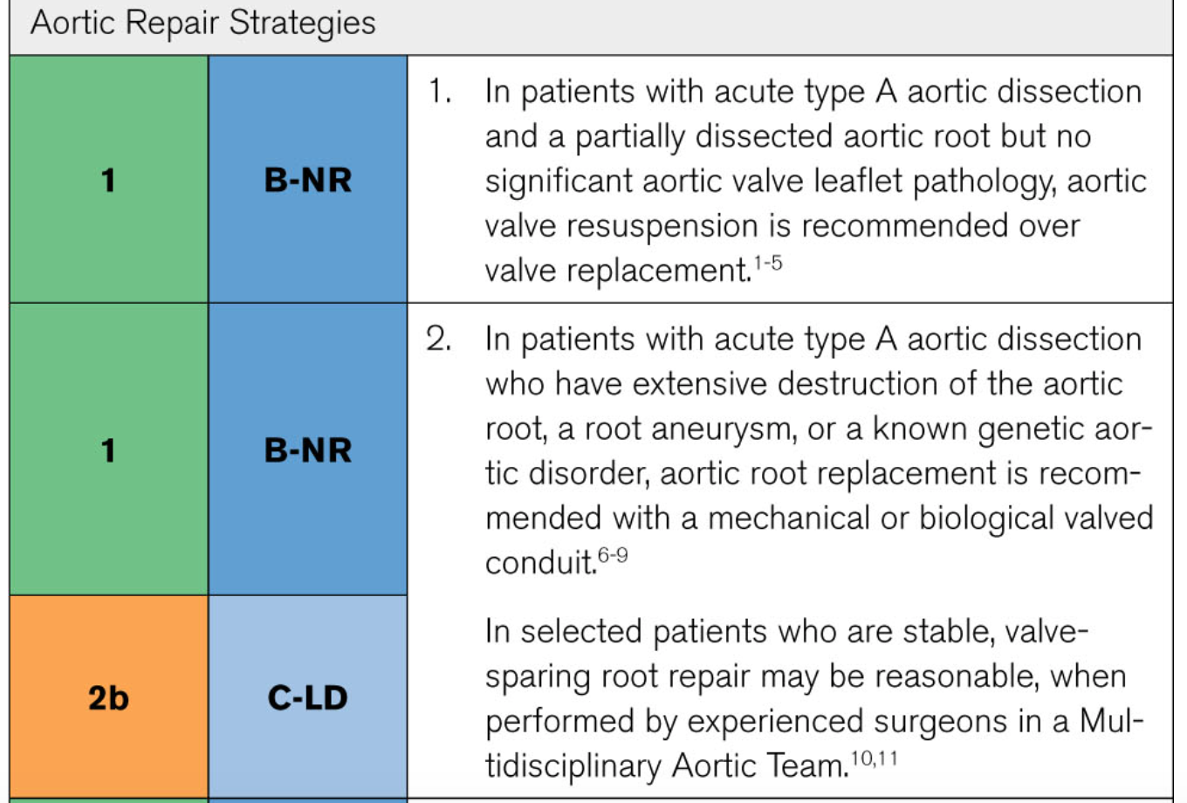
Circulation. 2022;146:e334–e482. DOI: 10.1161/December 13, 2022 e345

Slide 38
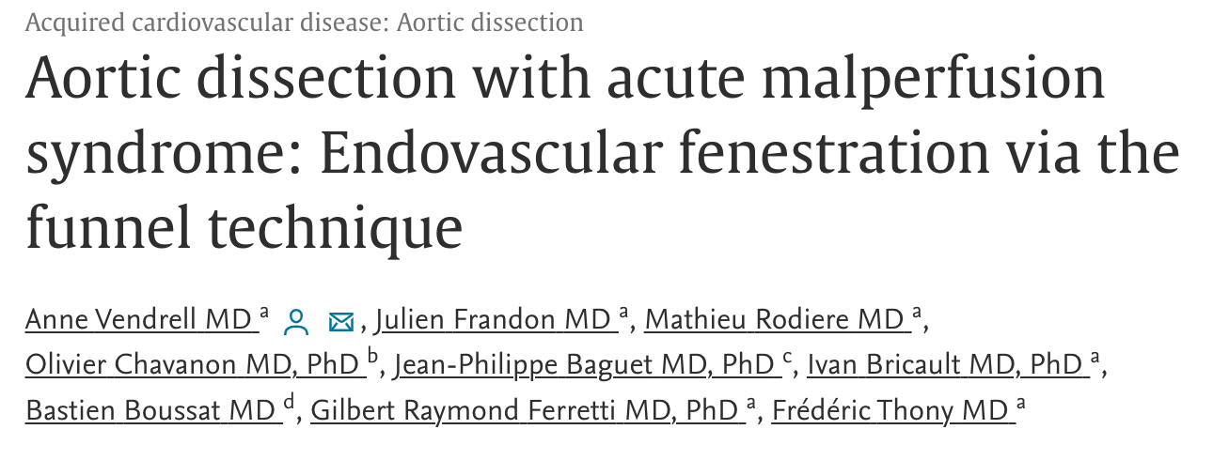
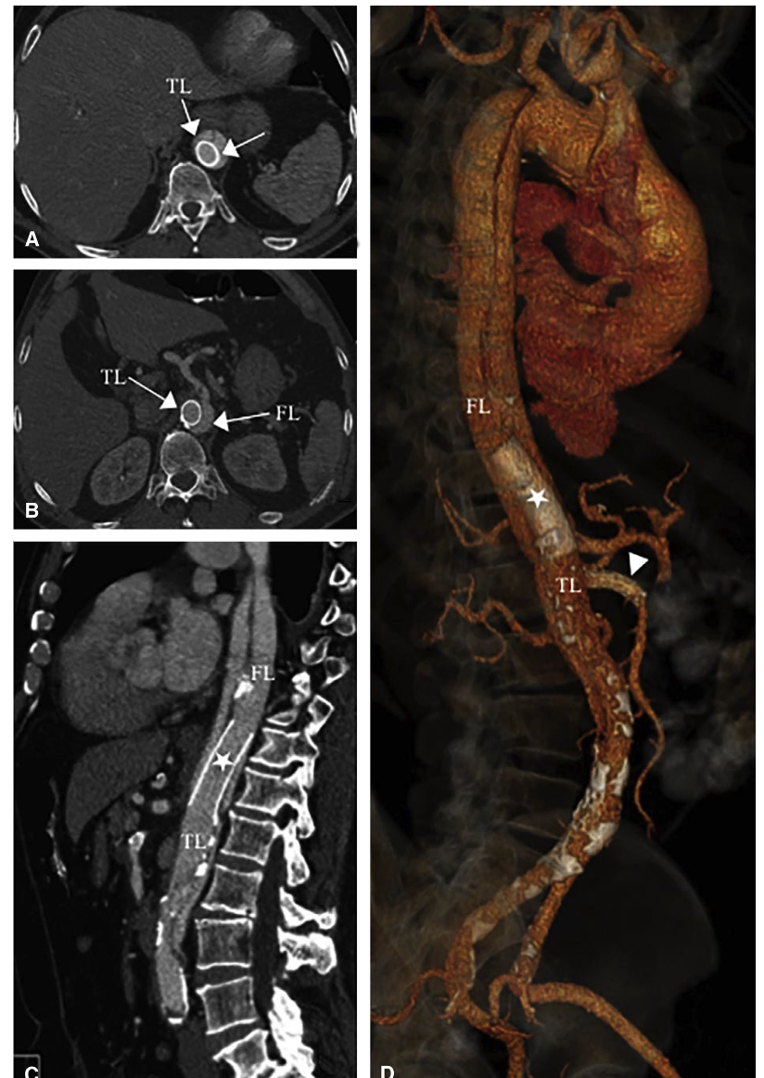
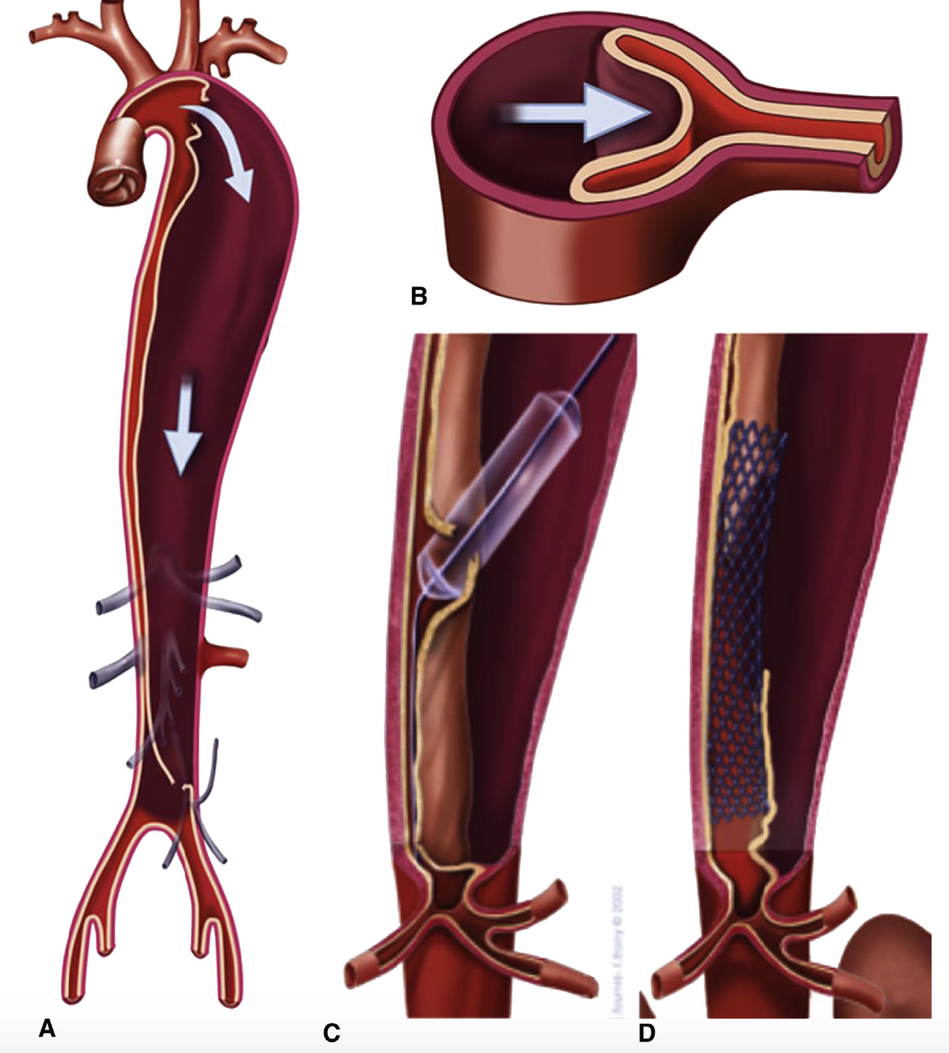
https://doi.org/10.1016/j.jtcvs.2010.07.081

Slide 40
AAS xəstələrində ritm kontrolu üçün uzun müddətli b-bloker müalicə alımı məsləhətdir.
Təzyiq kontolü üçün antihipertansiv dərmanlar ACEİ və ARBlər məsləhətdir və qan təzyiqi kontolu.
Circulation. 2022;146:e334–e482. DOI: 10.1161/December 13, 2022 e345

Slide 41
evə götürüləcək mesaj
Təcili yardıma baş vuran sinə ağrı sindromu olan hər xəstədə - AD ağla gətirilməlidir, özəlliklə EKG və troponin negativ xəstələrdə və ağrının xarakteristikası incələnməlidir
Sürətli monitorizasiya və diaqnostik algoritmə görə hərəkət edilməli
Görüntüləmə yollarına başvurulmalı
Əlimizdə KT, ekokardiyografi kimi görüntüləmə yolları yoxdursa, ən azından ağciyər filmi çəkilməli
Xəstə mütləq ritm və təzyiq kontrolu ilə referans mərkəzə göndərilməlidir
Müalicə olunmuş AD xəstələrinin ömür boyu medikal müalicəsində ritm və təzyiq kontrolu edilməli, 3- 6 ayda bir eko və 6 ay -1 il KT təqibləri edilməlidir.

Slide 43
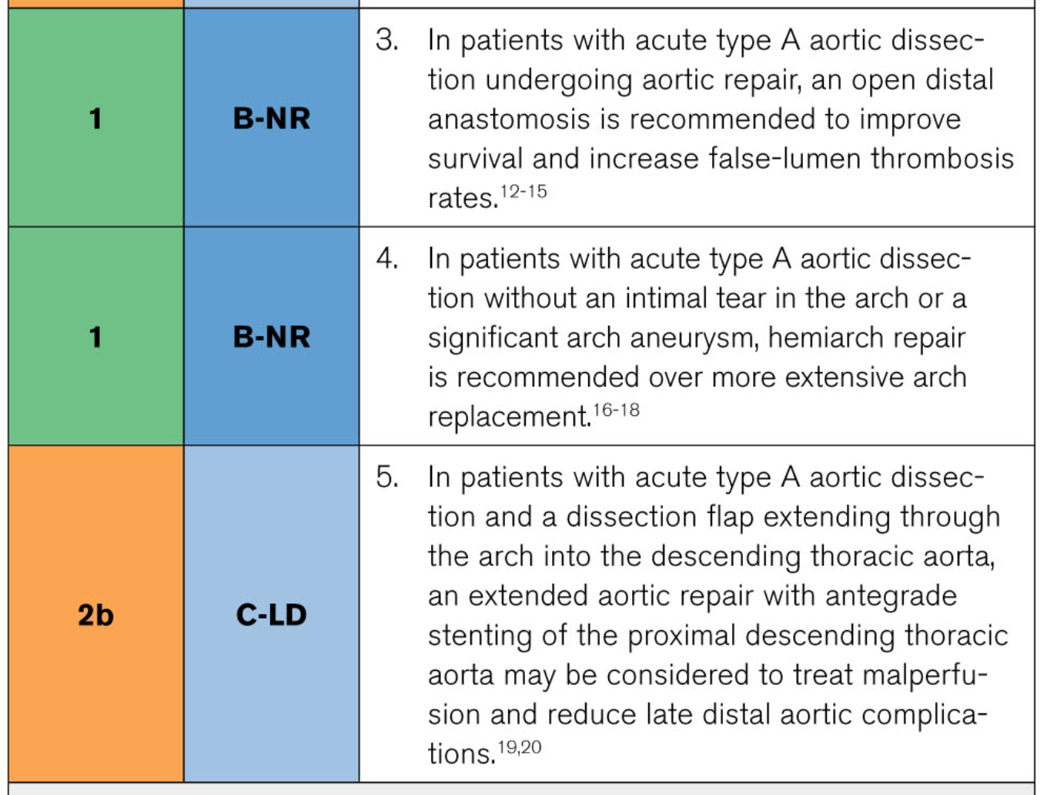

Slide 44
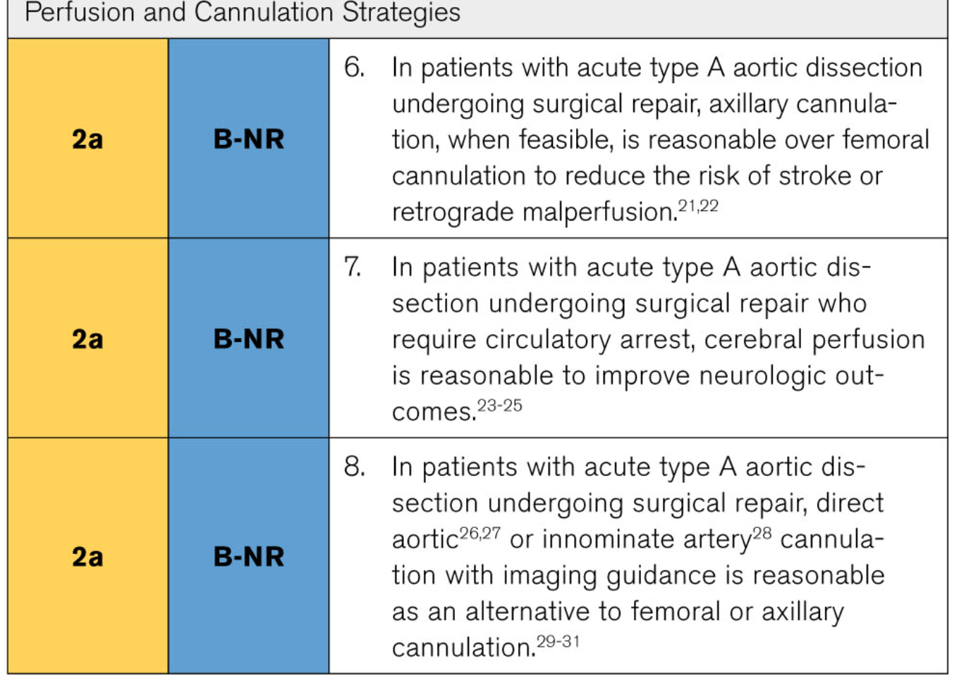

Slide 47
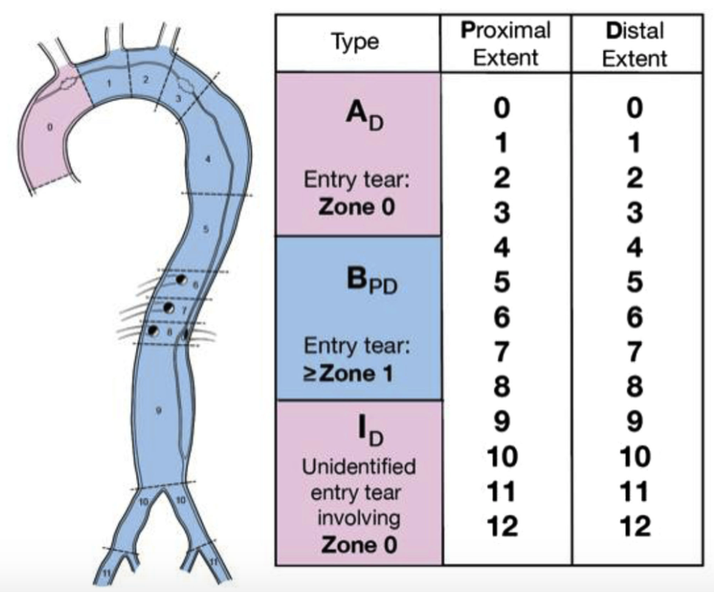
In 2019, the European Association for Cardio-Thoracic Surgery and the European Society for Vascular Surgery published an expert consensus document⁴ for the treatment of thoracic arch pathologies, in which they added a third category called “non-A-non-B dissection,” to be used for patients whose proximal dissection flap begins in the aortic arch.
Most recently, in 2020, the SVS and the STS proposed an entirely new classification scheme that defines the aortic dissection anatomy in more granular detail⁵: Dissections are defined anatomically according to the location of intimal tears and the proximal and distal extent of the dissection process

Slide 48
A_{D} indicates type A is used for any dissection with an entry tear in zone 0 and extends distally the zone denoted by the subscript D (eg, A₉); B_{PD}, type B is used for any dissection with an entry tear in zone 1 or beyond; the proximal and distal extents of the dissection are denoted by subscripts P and D, respectively (eg, B₃₉). I_{D}, when a dissection begins in zone 0 but the location of the entry tear has not been identified, it will be considered “Indeterminate”; it will be designated with an I and its distal extent denoted by the subscript D (eg, I₉).

